Slide 1



FUNDOS AMBIENTAIS MUNICIPAIS
RELATÓRIO FINANCEIRO 2023

Slide 2
FUNDOS AMBIENTAIS VINCULADOS
ESTE RELATÓRIO FINANCEIRO ANALISARÁ OS SEGUINTES FUNDOS:
FUNDO MUNICIPAL DE CONSERVAÇÃO AMBIENTAL
1
FUMCAM
FUNDO MUNICIPAL DE SERVIÇOS ECOSSISTÊMICOS
3
2
FMSE

Slide 3
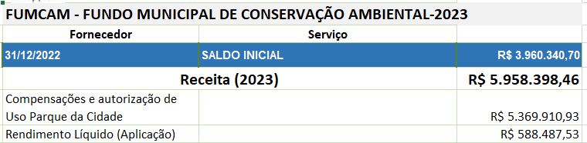
FUMCAM
1
Origem da Receita dos Fundo Municipal de Conservação Ambiental:
-Autorização de Uso do Parque da Cidade – Decreto 17.969/2018
-Autorização de Supressão de Arvores - Lei 5097/1997 e Decreto 16297/2015
-Rendimento de Aplicação
RECEITA
5,3
Mi
588
Mil

Slide 4
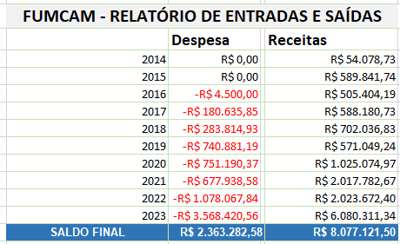
1
FUMCAM
HISTÓRICO 2014/2023
1,2
mi

Slide 5
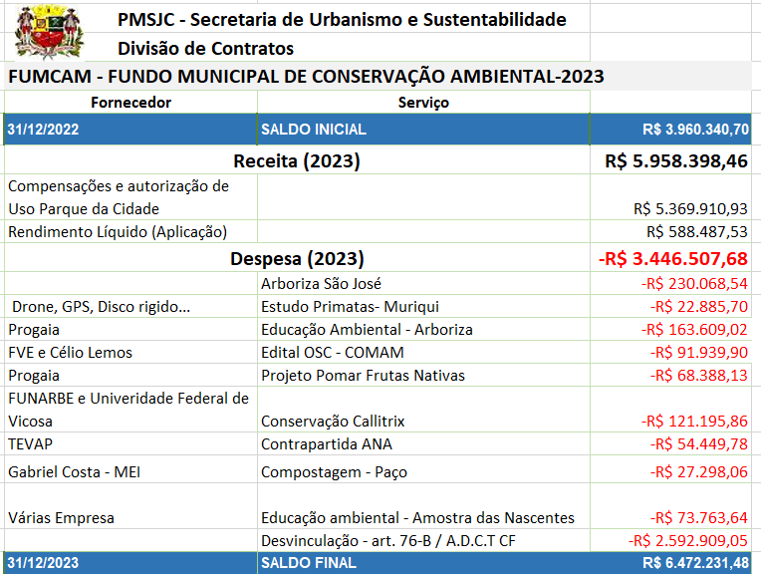
1
FUMCAM
RELATÓRIO CONSOLIDADO DE GASTOS
1,2
mi

Slide 6
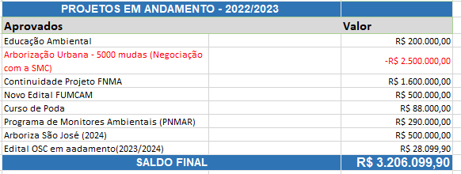
1
FUMCAM
PROJEÇÃO DE GASTOS
1,2
mi

Slide 7
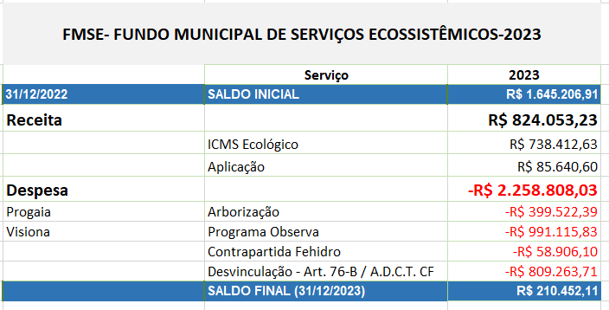
2
FMSE
738
Mil
Origem da Receita dos Fundo Municipal de Serviços Ecossistêmicos:
-ICMS Ecológico
-Rendimento de Aplicação
85
Mil
Aplicação
ICMS Ecológico
RELATÓRIO CONSOLIDADO DE GASTOS

Slide 8
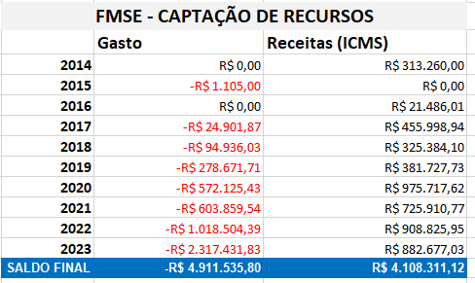
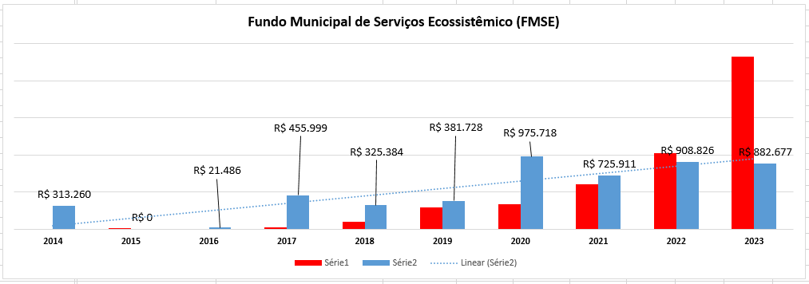
2
FMSE

Slide 9
FUNDOS AMBIENTAIS MUNICIPAIS
RELATÓRIO FINANCEIRO 2023
DELIBRAÇÕES

Slide 10
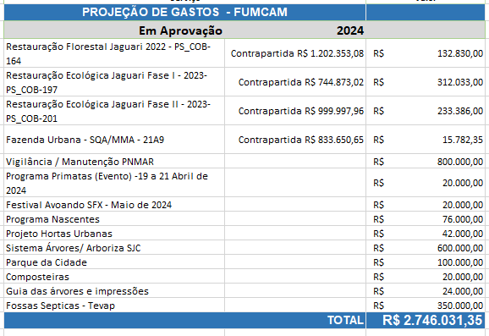
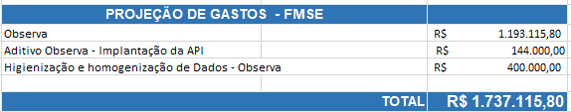
2
FUMCAM/ FMSE
PROJEÇÃO DE GASTOS 2024
Saldo FUMCAM (22/02/2024):
R$ 6.617.083,85
Saldo FMSE (22/02/2024):
R$ 542.786,41
TOTAL: R$ 4.483.147,15

